Slide 1
01
왜 Java 21 가상 스레드를 다루는가
성능 튜닝 자체보다 I/O 중심 백엔드의 동시성 구조를 이해하는 데 초점
본 프로젝트의 기술적 중심은 Java 21입니다.
JDBC와 MySQL을 사용하는 백엔드에서는 DB 조회·저장 과정에서 응답을 기다리는 I/O 시간이 생길 수 있습니다.
가상 스레드를 통해 이런 대기 중심 작업을 더 가볍게 표현하고 처리하는 구조를 학습·실험했습니다.
Java 21
Backend
JDBC +
MySQL
DB I/O
대기
Virtual Thread
학습/실험
목표
Java 21 백엔드에서 데이터 연동과 동시성 처리의 기초를 설명할 수 있도록 구현한다.
Notes:
이 프로젝트의 기술적 중심은 Java 21입니다. 저는 가상 스레드를 성능 튜닝 기술로 깊게 다루기보다는, Java 21 백엔드에서 I/O 중심 작업을 어떻게 더 가볍게 처리할 수 있는지 이해하는 데 초점을 두었습니다. 이번 프로젝트는 JDBC와 MySQL을 사용하는 데이터 연동 프로젝트이기 때문에, DB 조회나 저장 과정에서 응답을 기다리는 I/O 상황이 발생할 수 있습니다. 그래서 Java 21의 가상 스레드가 이런 백엔드 구조와 어떻게 연결되는지 개념과 작은 실험으로 확인하는 것을 목표로 했습니다.

Slide 2
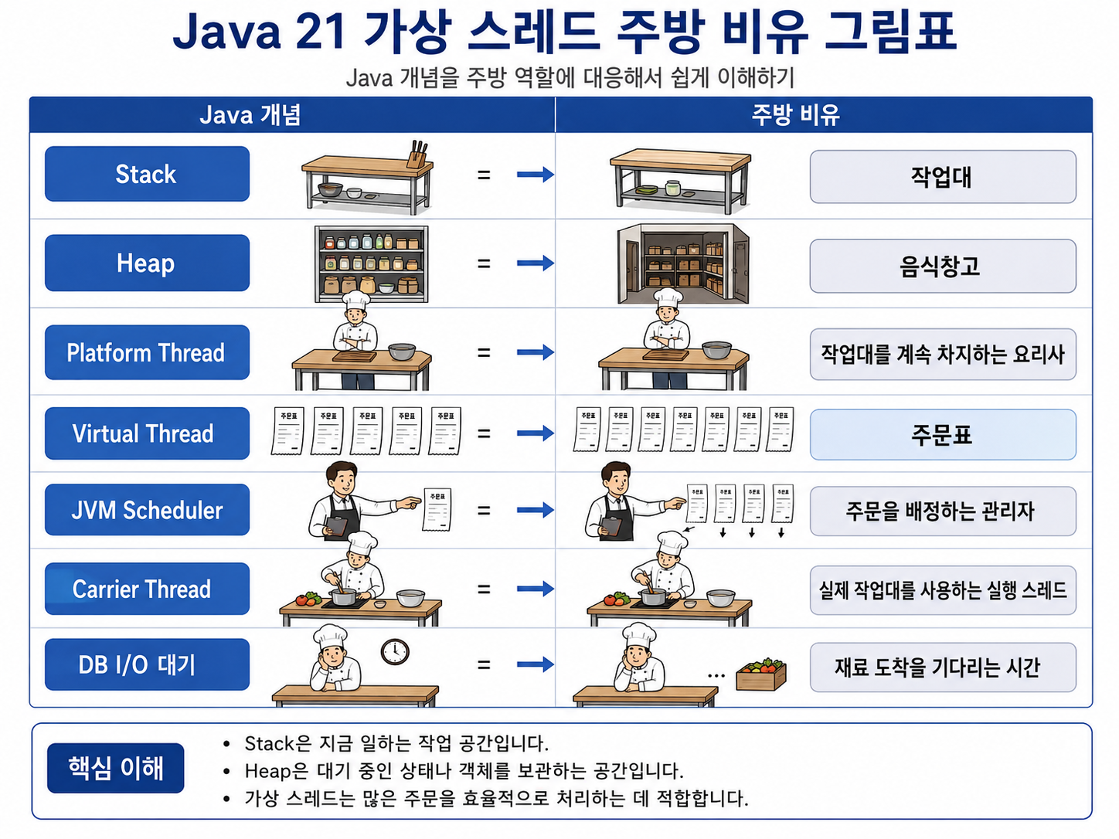
02
Stack / Heap을 요리 비유로 이해
가상 스레드 설명에 사용할 핵심 용어를 주방 역할에 대응
주의 Stack/Heap은 Java 17 ↔ Java 21의 차이가 아니라, 둘 다 JVM을 이해하기 위한 메모리 개념입니다.
Notes:
수업에서 배운 Stack과 Heap을 요리로 비유하면, Stack은 지금 요리 중인 작업대이고 Heap은 음식과 재료를 보관하는 창고입니다. Stack에는 현재 실행 중인 메소드나 지역 변수처럼 지금 작업에 필요한 정보가 사용됩니다. Heap에는 new로 생성된 객체 등이 저장됩니다. 여기서 중요한 것은 Java 17은 Stack이고 Java 21은 Heap이라는 뜻이 아니라는 점입니다. Stack과 Heap은 모두 JVM 메모리 구조를 설명하기 위한 개념입니다. 이제 이 비유를 이용해 Platform Thread와 Virtual Thread가 DB I/O 대기 상황에서 어떻게 다른지 보겠습니다.

Slide 3
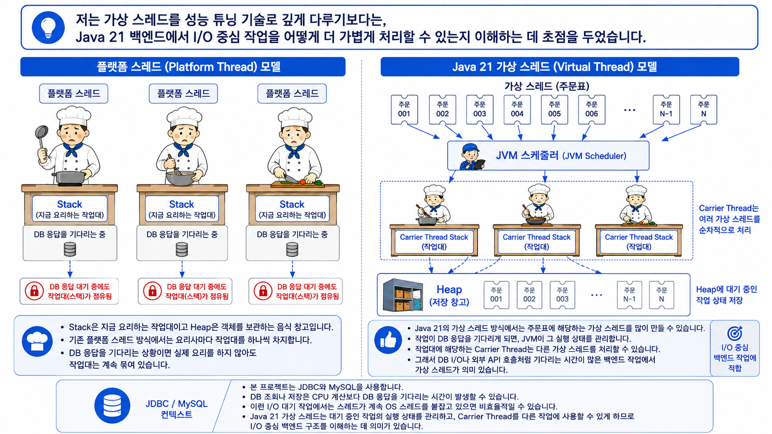
03
Platform Thread와 Virtual Thread 비교
DB I/O를 기다릴 때 실행 자원을 어떻게 사용하는가
핵심: Virtual Thread는 DB를 빠르게 만드는 기술이 아니라, I/O 대기가 많은 동시 작업을 더 가볍게 다루기 위한 실행 모델입니다.
Notes:
왼쪽은 기존 Platform Thread 방식입니다. DB에 조회나 저장 요청을 보낸 뒤 응답을 기다리는 동안 CPU 계산을 계속하는 것은 아니지만, 해당 Platform Thread는 그 작업에 묶여 있게 됩니다. 오른쪽은 Java 21의 Virtual Thread 방식입니다. Virtual Thread가 DB I/O처럼 대기 가능한 작업을 만나면 실행이 중단되고 Carrier Thread에서 내려올 수 있습니다. 그러면 Carrier Thread는 다른 Virtual Thread를 실행할 수 있습니다. DB 응답이 도착하면 해당 Virtual Thread는 다시 실행 가능한 상태가 되고 JVM에 의해 다시 실행됩니다. 핵심은 DB 자체가 빨라지는 것이 아니라, I/O 대기가 많은 동시 작업에서 실행 자원을 더 효율적으로 활용할 수 있다는 점입니다. 그림의 Heap 표현은 이해를 위한 단순화된 비유입니다.

Slide 4
04
프로젝트 적용 의미와 실험 목표
Java 21 + JDBC + MySQL 환경에서 동시 처리 흐름을 작은 실험으로 확인
프로젝트에서의 의미
카페 주문 요청
DB 조회·저장 과정에서는 CPU 연산뿐 아니라 DB 응답을 기다리는 I/O 대기가 발생할 수 있습니다.
따라서 여러 DB 작업이 동시에 요청되는 상황을 가정해 Virtual Thread의 처리 흐름을 확인합니다.
확인할 것
Java 21 Backend
• 스레드 이름
• 작업 시작 시점
• DB 대기 구간
• 작업 종료 시점
Virtual Thread + JDBC DAO
실험 목표
1
여러 주문 처리 작업 생성
MySQL
2
각 작업을 Virtual Thread로 실행
3
DB I/O 대기 상황 재현
DB I/O 대기 → 처리 흐름 확인
4
콘솔 로그로 시작/종료 흐름 확인
목적은 “성능 향상 입증”이 아니라 “I/O 중심 동시 처리 구조의 이해와 확인”
Notes:
그러면 이 가상 스레드가 제 프로젝트와 어떤 관련이 있는지 설명드리겠습니다. 본 프로젝트는 Java 21과 JDBC, MySQL을 사용합니다. 주문을 등록하거나 조회할 때 Java 코드가 JDBC를 통해 MySQL에 요청하고, 그 과정에서 DB 응답을 기다리는 I/O 대기가 발생할 수 있습니다. 그래서 여러 주문 처리 작업을 만들고 각각을 Virtual Thread로 실행하는 작은 실험을 구현합니다. DB 작업 전후의 스레드 이름과 시작·종료 시점을 콘솔 로그로 확인해 여러 작업이 어떤 흐름으로 실행되는지 확인하는 것이 목표입니다. 여기서 목적은 Virtual Thread를 사용해서 DB 자체를 빠르게 만드는 것이 아니라, I/O 대기가 존재하는 백엔드에서 여러 동시 작업을 어떤 방식으로 처리할 수 있는지를 이해하는 것입니다.

Slide 5
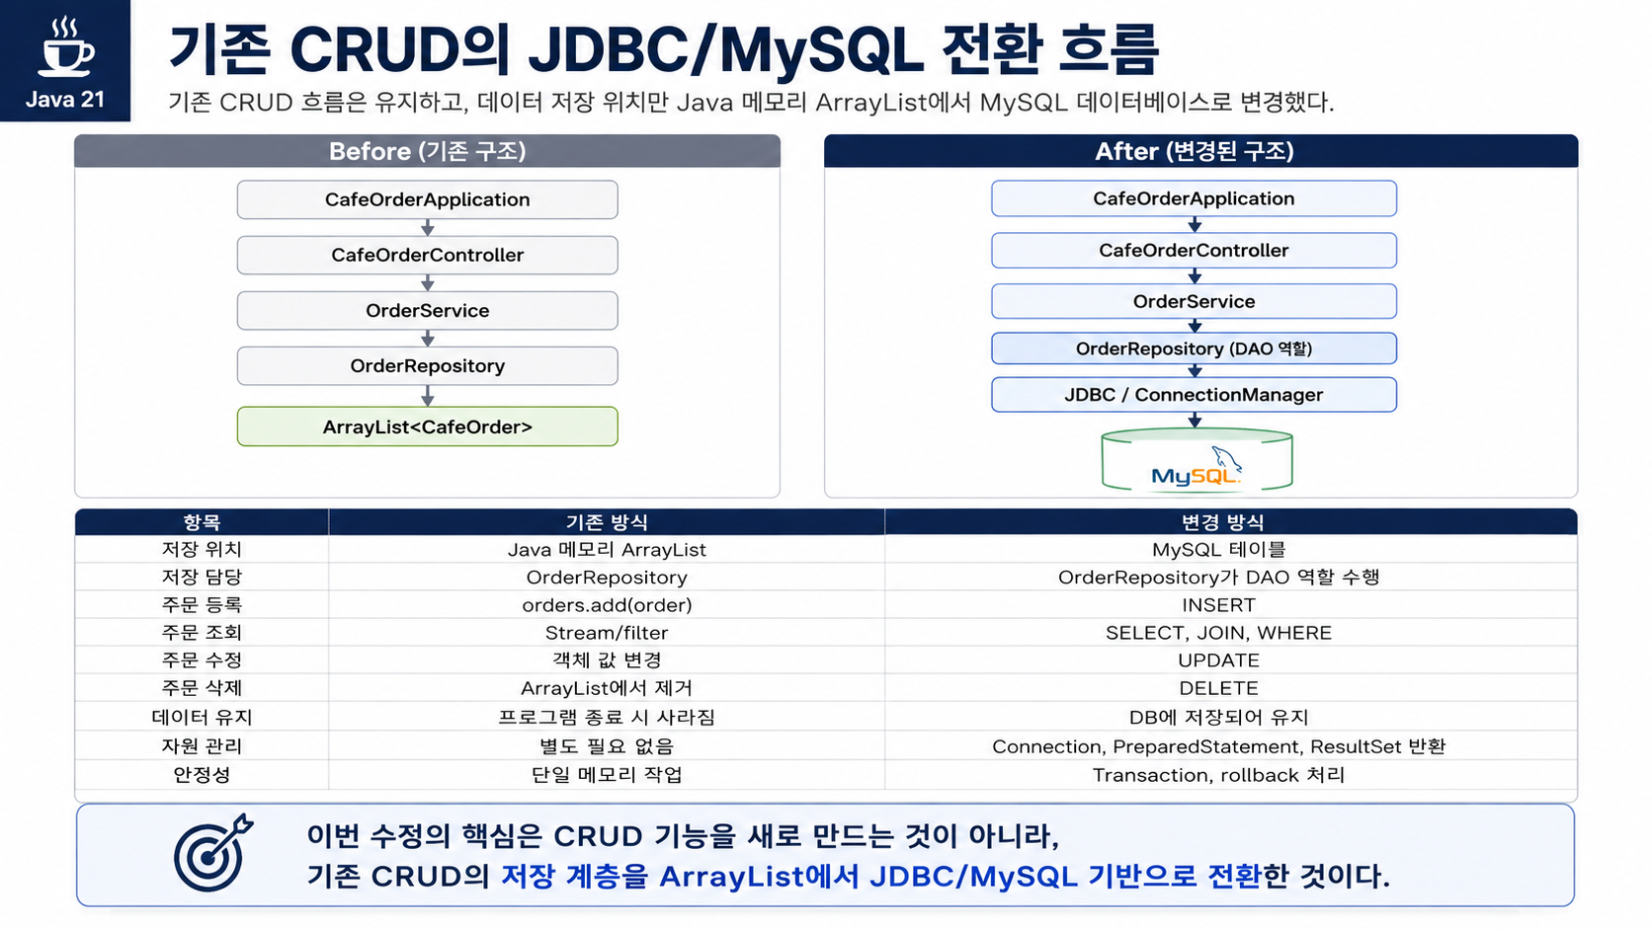

Slide 6
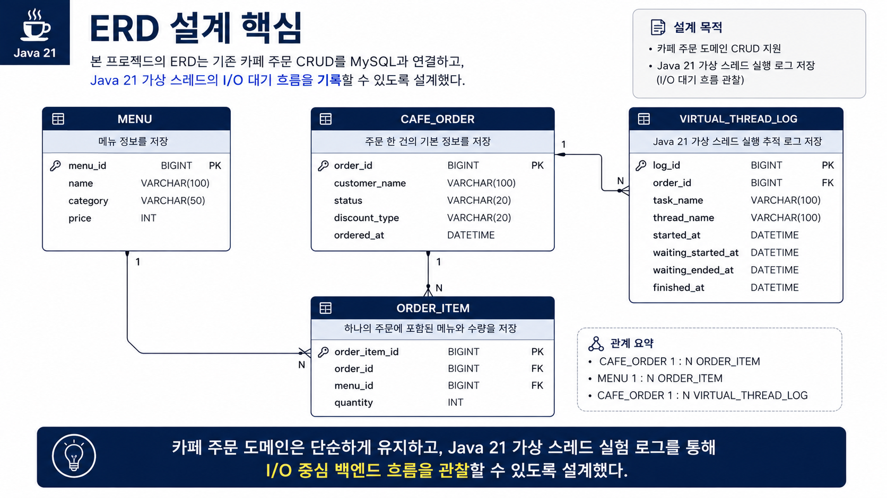

Slide 7
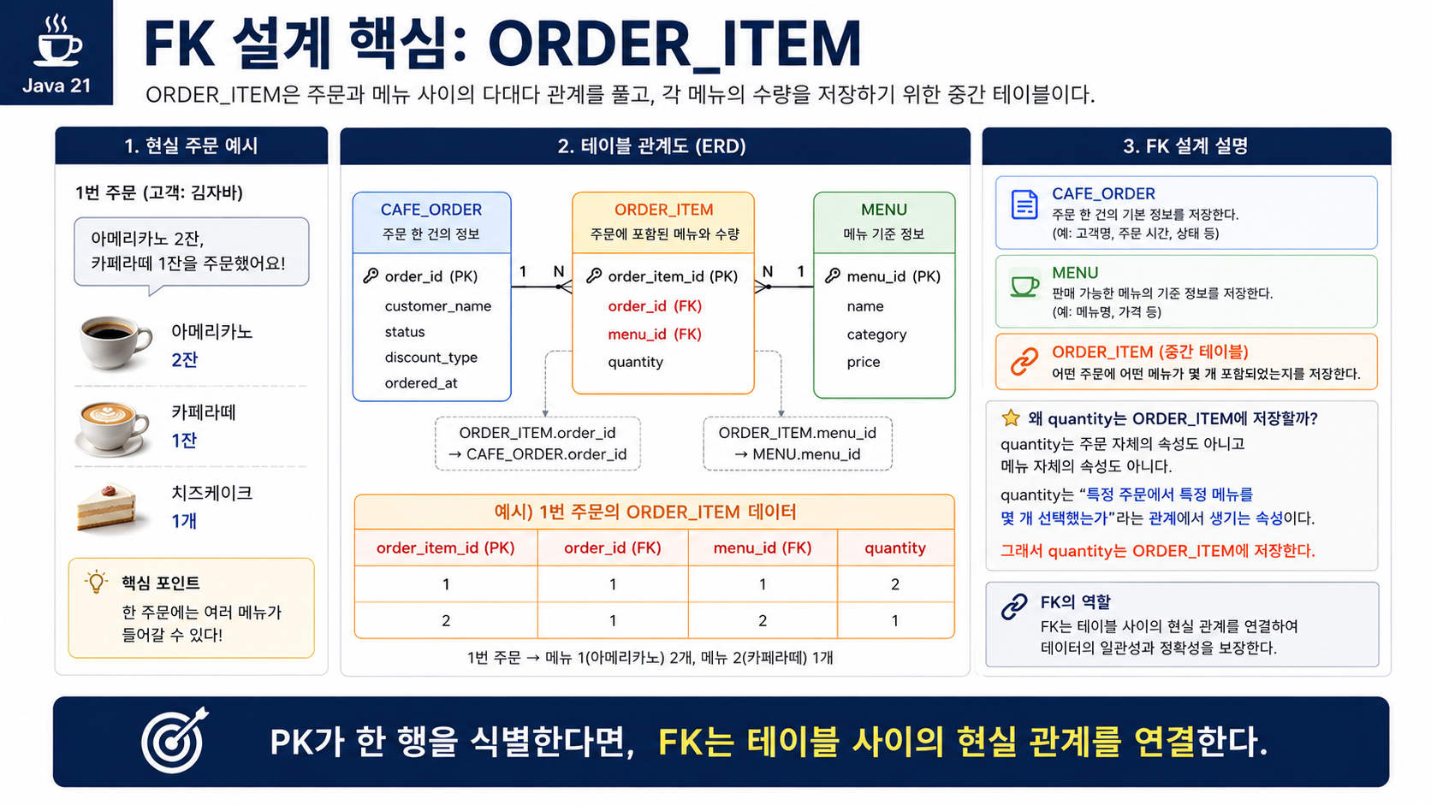

Slide 8
Page 7-2
저장 구조 변경: ArrayList에서 MySQL로
전체 구조를 새로 만든 것이 아니라, OrderRepository의 저장 구현만 JDBC/MySQL 기반으로 변경
Before · 기존 구조
After · 변경 구조
CafeOrderApplication
CafeOrderApplication
↓
↓
OrderService
OrderService
↓
↓
OrderRepository (DAO 역할)
OrderRepository
↓
↓
JDBC / ConnectionManager
ArrayList<CafeOrder>
↓
MySQL
핵심: CafeOrderApplication과 Service 흐름은 유지하고, 저장 계층(OrderRepository) 내부만 교체
구분
기존 구조
변경 구조
저장 방식
ArrayList에 저장
MySQL 테이블에 저장
DB 접근
없음
JDBC 사용
저장 담당
OrderRepository
OrderRepository가 DAO 역할 수행
주문 등록
메모리에만 저장
cafe_order, order_item에 INSERT
주문 조회
ArrayList에서 검색
MySQL에서 SELECT
주문 수정
객체 값만 변경
MySQL에 UPDATE
주문 삭제
ArrayList에서 삭제
MySQL에서 DELETE
데이터 유지
프로그램 종료 시 사라짐
DB에 저장되어 유지됨
기존 구조를 갈아엎은 것이 아니라, 저장 계층만 ArrayList에서 JDBC/MySQL로 교체했다.
Notes:
이번 프로젝트에서는 기존에 만든 카페 주문 관리 시스템을 완전히 새로 만들지 않았습니다.
대신 기존 구조에서 저장을 담당하던 OrderRepository의 내부 구현을 변경했습니다.
기존에는 주문 데이터를 Java 메모리의 ArrayList에 저장했습니다.
이 방식은 구현은 단순하지만, 프로그램을 종료하면 데이터가 사라지는 한계가 있습니다.
변경 후에는 OrderRepository가 DAO 역할을 하도록 수정하고, JDBC를 사용해 MySQL에 주문 데이터를 저장하도록 했습니다.
주문 등록 시에는 cafe_order 테이블에 주문 기본 정보를 저장하고, order_item 테이블에 주문 상세 정보를 저장합니다.
조회, 수정, 삭제도 기존에는 Java 컬렉션에서 처리했지만, 변경 후에는 SQL의 SELECT, UPDATE, DELETE를 사용합니다.
이 변경을 통해 프로그램 종료 후에도 데이터가 DB에 유지되고, Java와 MySQL이 실제로 연동되는 CRUD 구조가 되었습니다.
마지막 강조 문장:
기존 구조를 갈아엎은 것이 아니라, 저장 계층만 ArrayList에서 JDBC/MySQL로 교체했다.

Slide 9
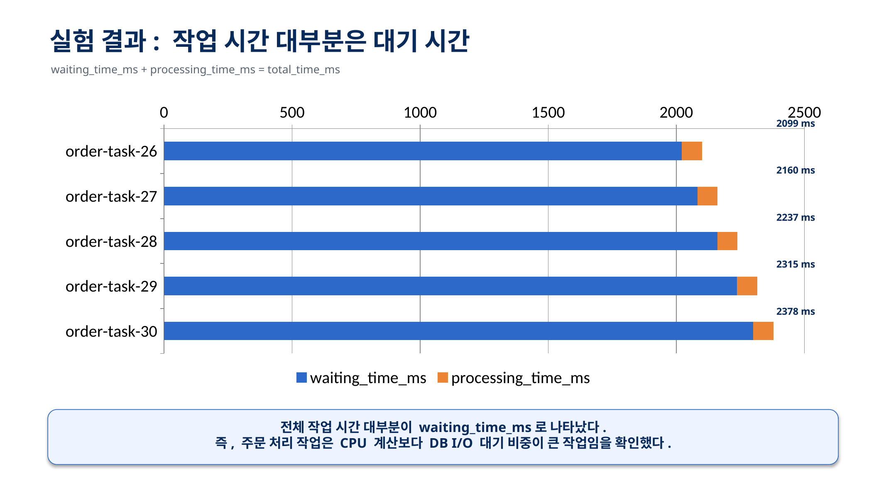

Slide 10
실험 기반 확장 가정: 대기 시간이 누적되면 병목이 된다
실험 결과
평균 total ≈ 2.2초 | 평균 waiting ≈ 2.1초
waiting 약 95%+
약 5%
전체 시간의 대부분이 CPU 계산이 아니라 DB I/O 대기 시간에 가까웠다.
Java 17 Platform Thread
Java 21 Virtual Thread
10,000건 ÷ 200 threads = 50묶음
실험 ↓ 확장 ↓ 해석
10,000개의 가벼운 요청 작업을 Virtual Thread로 표현
50개 처리 묶음이 순차적으로 대기
VT
VT
VT
VT
VT
VT
VT
VT
JVM Scheduler
1
2
3
4
5
6
7
8
9
10
DB/ API
VT
VT
VT
VT
VT
VT
VT
VT
… 10,000
… 50
VT
VT
VT
VT
VT
VT
VT
VT
11
12
13
14
15
16
17
18
19
20
약 110초
Waiting Area
Carrier Threads
50묶음 × 2.2초
≈
C1
C2
C3
C4
VT
VT
VT
VT
VT
VT
VT
병목 흐름
대기 작업을 가볍게 관리
대기 시간이 묶음마다 누적 → 플랫폼 스레드 점유 부담 증가
OS 스레드 점유 부담 감소
실험 결과: total_time 중 대부분이 waiting_time → 확장 가정: 대기 작업이 많을수록 플랫폼 스레드 점유 부담 ↑
해석: Java 21 가상 스레드는 이런 I/O 대기 작업을 더 가볍게 관리할 수 있다.
※ 실제 성능 벤치마크가 아닌 확장 가정. DB 처리량·Connection 수·네트워크 상태에 따라 결과는 달라질 수 있으며, Java 21이 무조건 빠르다는 의미는 아님.

